Slide 1
لم أعد طفلا

Slide 2
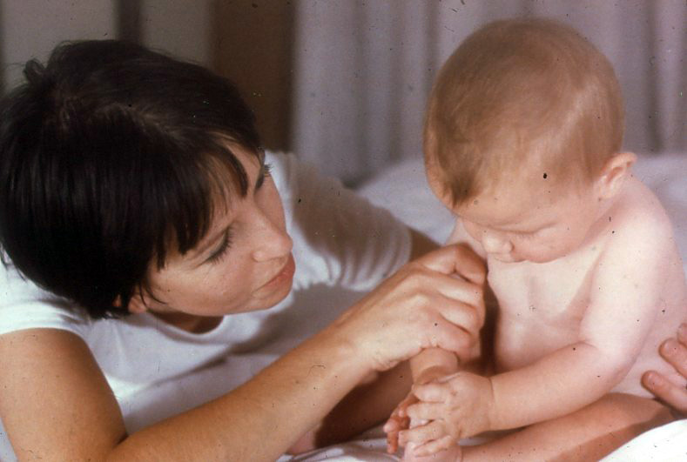
في بداية الحياة, النمو هو عمل أوتوماتيكي التعرف على الأشخاص , اكتشاف اليدين والأرجل اكتشاف الأنف والعيون شيئ هام جدا .

Slide 3
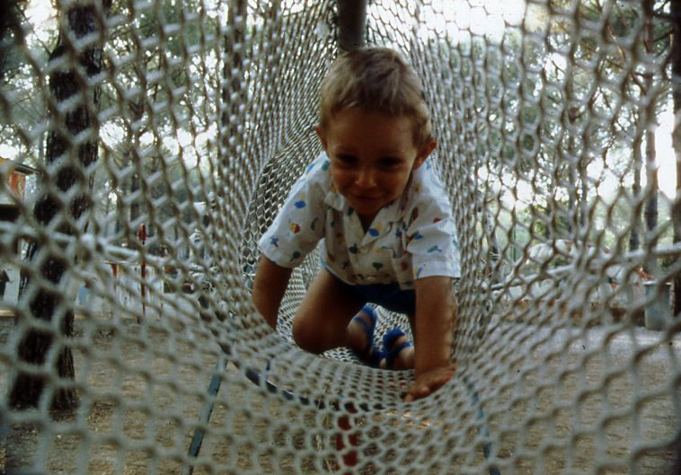
الطفل يعرف أنه سيصبح كبيرا ولكنه الآن مشغول بكل ما هو جديد عليه.

Slide 4
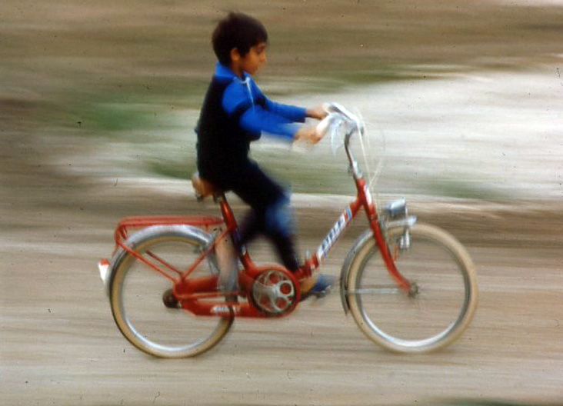
”عندما أكبر“ بانتظار ذلك , الوقت يبدو طويلا , الطفل لا يعرف أن يتقيد ببرنامج محدد لا يعرف ان ينظم ذاته يريد المكافأة حالا.

Slide 5
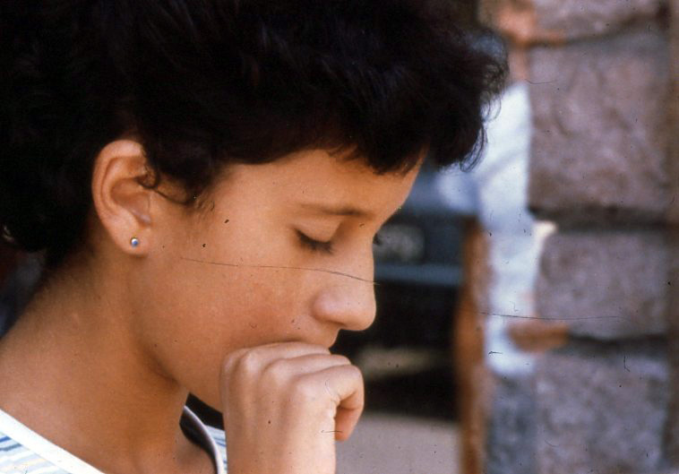
فجأة عندما يكبر الجسد يطرح هذه الأسئلة :“ من أنا ؟ لماذا أعيش ؟ انها فترة المراهقة , فترة صعبة وشيقة.

Slide 6
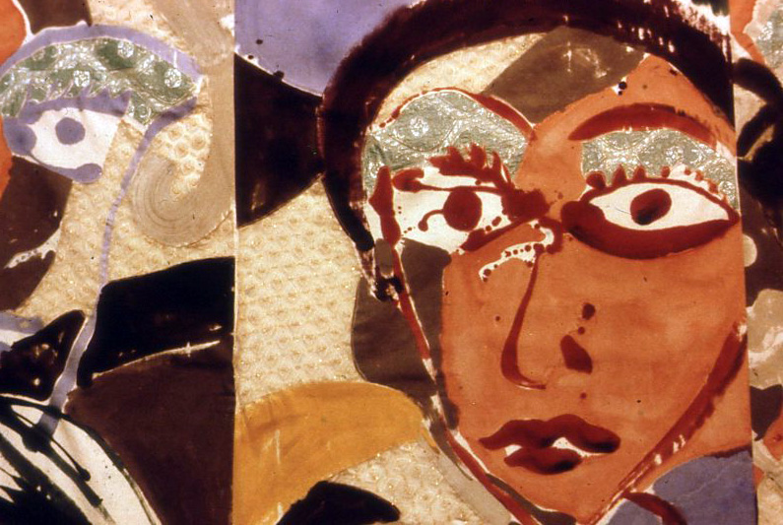
أندرو عمره 15 سنة يقول :“ ماذا يحدث لي لم أعد أفهم شيئا . هناك شيء يغلي في داخلي , أريد أن أصبح شخصا كبيرا؟ أشعر أحيانا انني غريب , لم أعد أعرف من أنا“؟

Slide 7
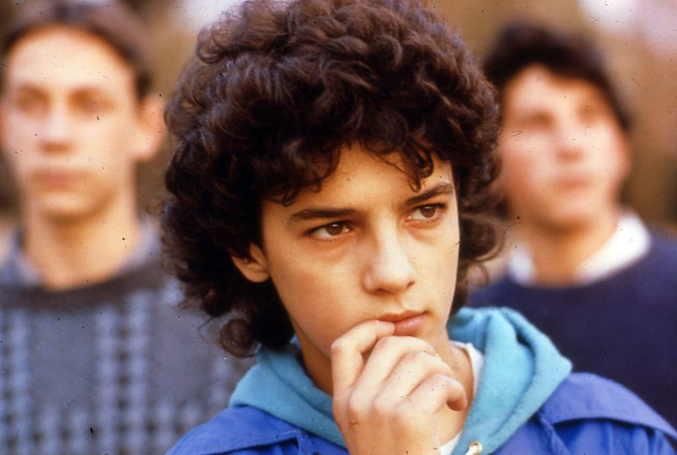
دانييلا تقول:“ اكتشفت ان وجودي هو انتظار دائم لشيء يأتيني من الآخرين أبحث أن أكون أنا ذاتي ولكنني أعتقد أني ضائعة وحيدة وسط الآخرين“ .

Slide 8
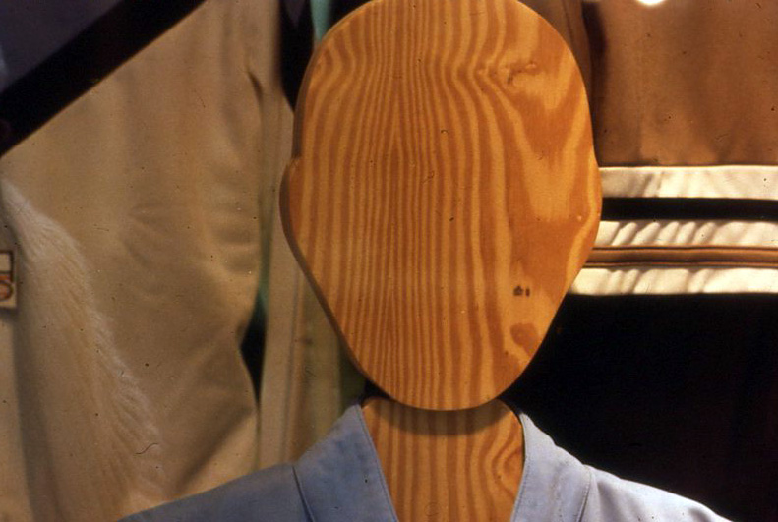
من أنا ؟ ليس هناك من سؤال أهم من هذا يطرحه الأنسان على ذاته محاولة الأجابة هي السبيل الوحيد لتجنب أن يصبح الأنسان نموذجا في واجهة دون قلب ودون عقل.

Slide 9
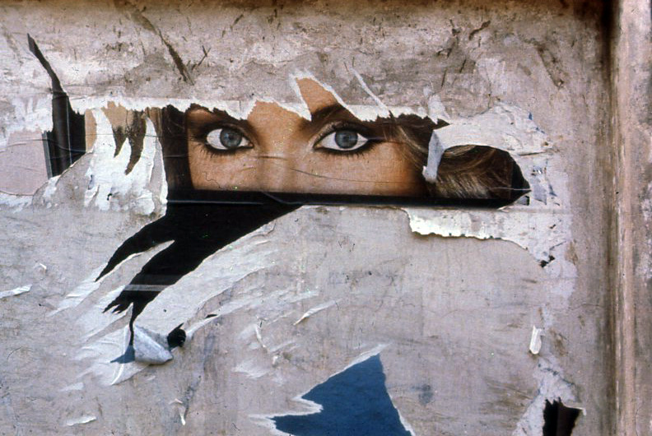
انها لحظة النظر الى الذات بجرأة ونفض الغبار عن الأشياء والألوان التي تخفي الجزء الأعمق من كياننا لنكتشف من نحن في الحقيقة.

Slide 10
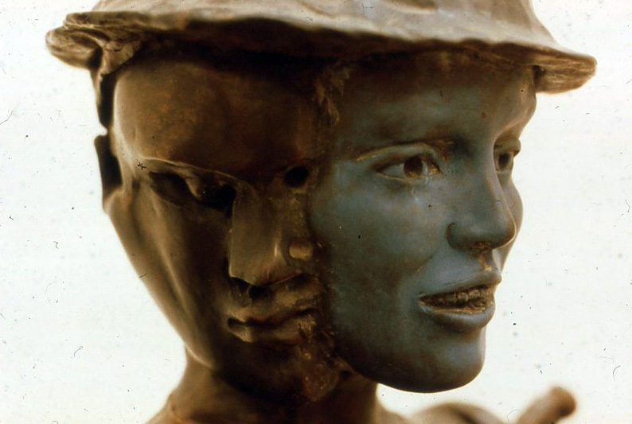
القاعدة الأولى قبول الجسد. يقول علماء النفس ان السبب الرئيسي في مشاكل المراهقة هو الخوف من وجود نقص جسدي حقيقي أو مفترض . فكيف يمكن للآخرين أن يقبلوا بنا اذا كنا نحن لا نقبل بأنفسنا

Slide 11
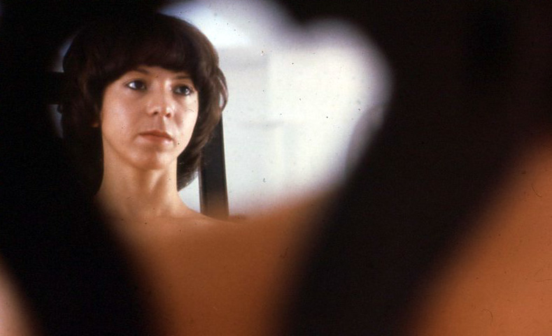
القاعدة الثانية: تنمية المواهب الأنسانية. في العلاقة مع الآخرين , الأعجاب ليس هو المهم , الأهم هو الصفات الداخلية المكونة لشخصيتنا.

Slide 12
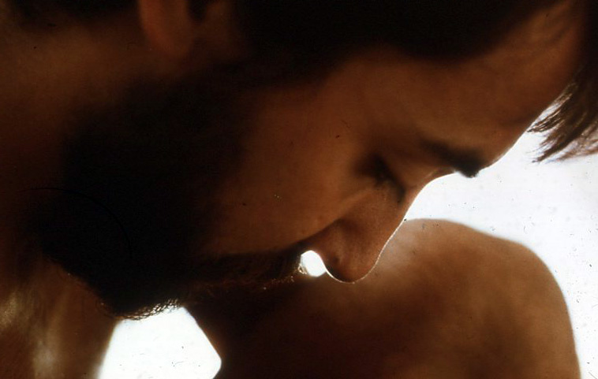
القاعدة الثالثة: البقاء واقعيين تجاه الأحداث التي تواجهنا المفرحة كانت أم المحزنة والصعبة.

Slide 13
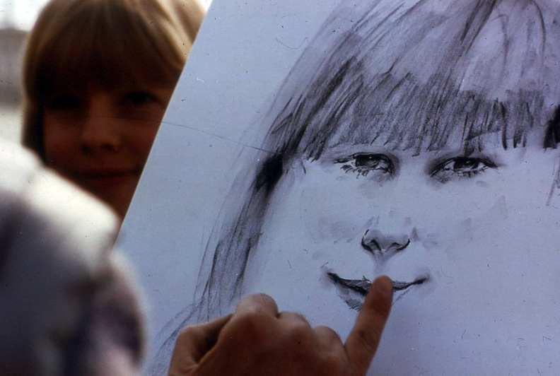
يصبح شخصا ذلك الذي يعرف ان يبني ذاته. كتبت فتاة ” النمو هو ايجاد الأنسان لوجهه الحقيقي , النمو هو البحث عن الذات والبناء واكتشاف طريق الحياة“.

Slide 14
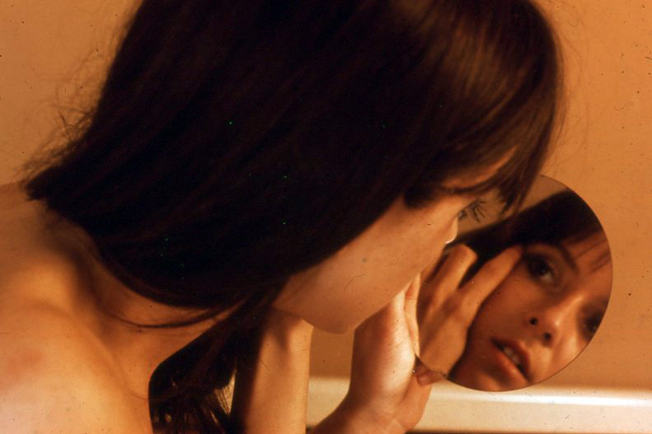
الأنسان لم يخلق لذاته , في فترة المراهقة لا يكتفي انسان بالنظر الى جسده ليعجب به بل يذهب الى أبعد من ذلك انما الجمال هو الجمال الداخلي

Slide 15
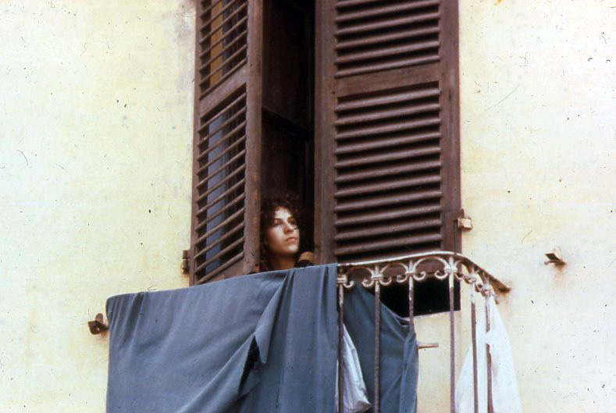
الأنسان مخلوق للآخر, الأنجذاب نحو الجنس الآخر وخفقان القلب , أليس دعوة تحمل الرجل والمرأة الى التخلي عن الذات والبحث عن شريك الذي يكمله؟

Slide 16
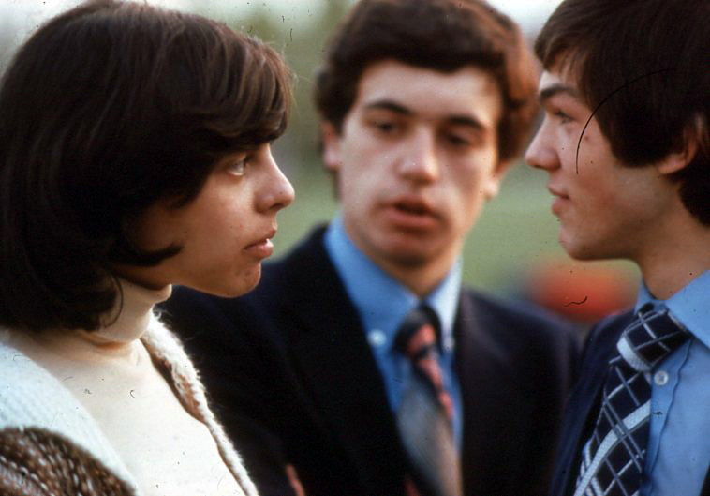
طويل هو طريق الحب , تبدأ مع الصداقة وليس من الضروري أن تحرق المراحل مثل نار القش.

Slide 17
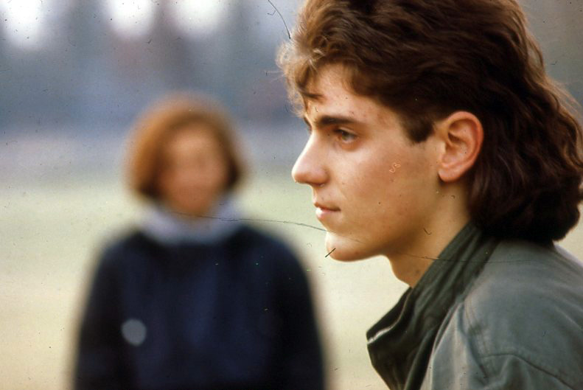
كتب احد المفكرين:“ العلاقات الجنسية بين الشباب ليست تعبيرا عن الحب, بل هي شكل من أشكال الفوضى والأختناق واللامبالاة ” ما رأيك؟

Slide 18
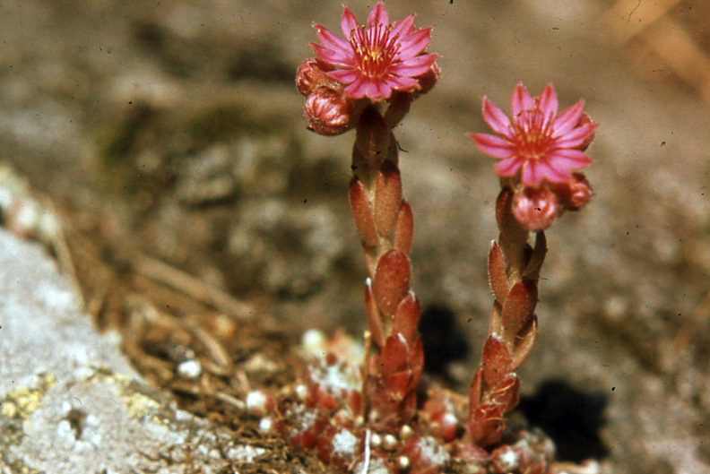
الحب يتطلب الجهد والتضحية ان نحب يعني أن ندخل الى ذواتنا وننتقي من أعماقنا أجمل ما عندنا من الصفات لنقدمها لمن نحب تاركين جانبا السلبيات.

Slide 19
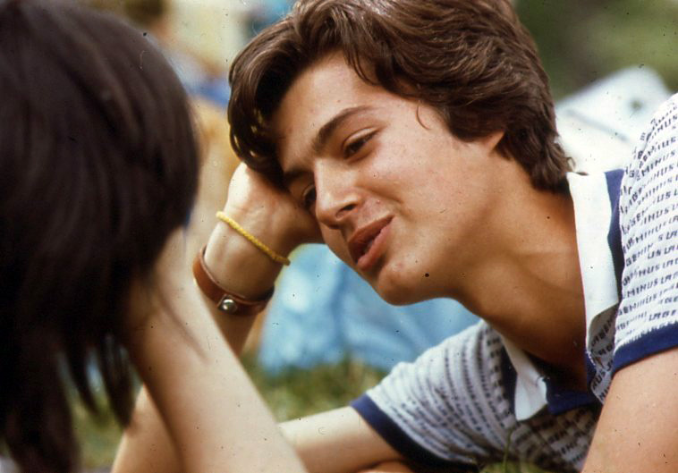
الفنان الحقيقي يتأمل النموذج الذي يريد صنعه قبل أن يباشر عمله. اكتشاف الشخص الذي نحب اكتشافا حقيقيا يحتاج الى وقت طويل . ماذا تعني علاقة جنسية خالية من الحوار العميق.

Slide 20
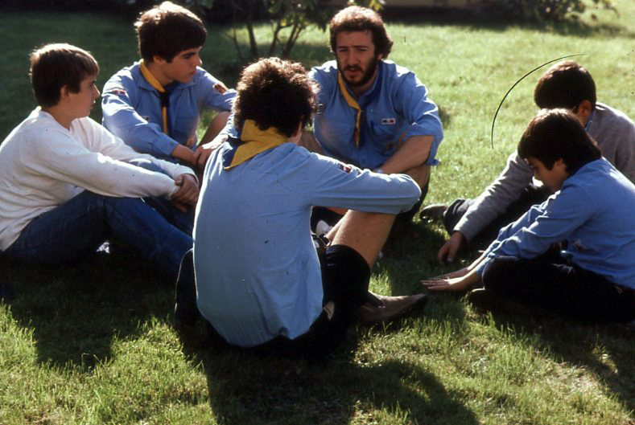
دائرة وجودنا تتعدى العلاقة بين شخصين مهما كانت هذه العلاقة هامة في وسط الجماعة فقط يمكننا أن نتعلم الحوار ونكتشف طاقاتنا وامكانياتنا.

Slide 21
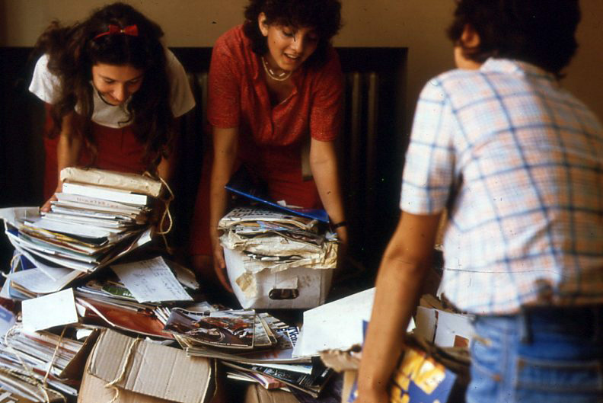
بعض الأشخاص يقدمون أيديهم وأفكارهم للقيام بعمل خيري أو أجتماعي, ربما الطريقة المثلى لتحرير الجسد والروح من تجربة الأنعزالية والأنفعلات على الذات والتسلية واضاعة الوقت

Slide 22
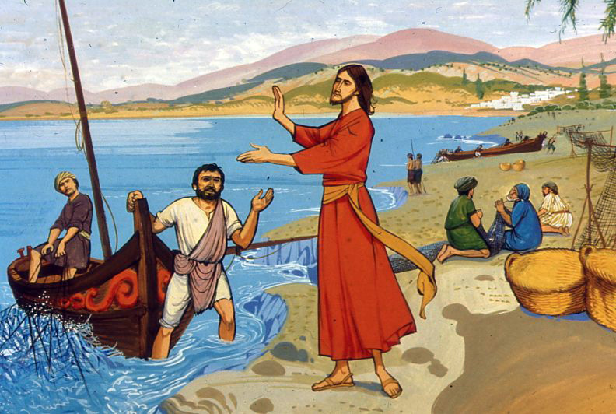
نحن مدعون لأختيارات حرة وواعية مثل بطرس يوم دعاه يسوع فترك الشباك وتبعه.

Slide 23
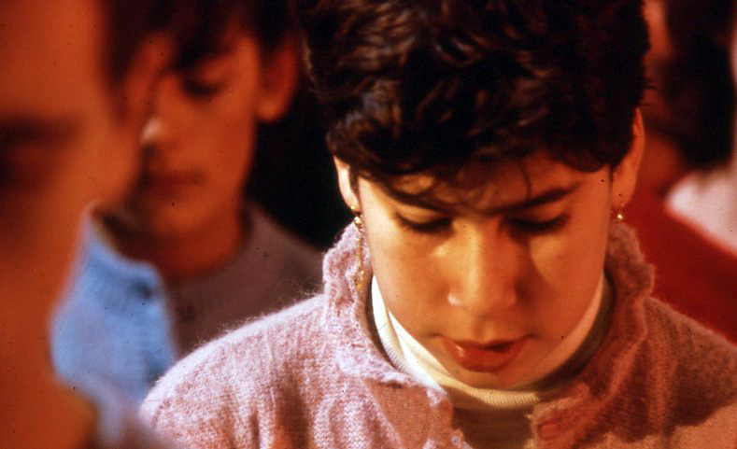
لندخل الى أعماقنا ونستعرض اختياراتنا اليومية فنكتشف ضعفنا واحتياجاتنا الى التحرر. ان أزمات النمو على المستوى الجسدي والروحي . ما هي الا مراحل نمو حقيقي

Slide 24
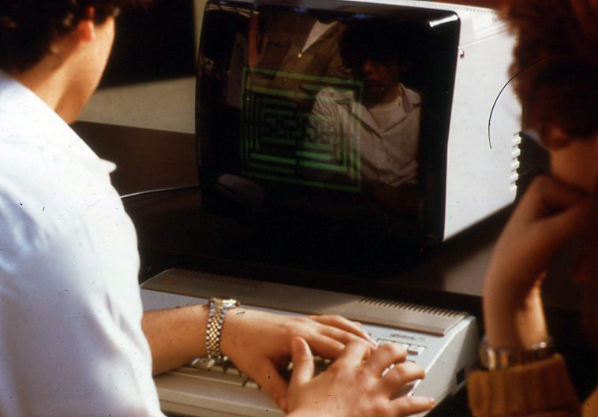
ان يشعر الأنسان نفسه عضوا في الجماعة , هذا شعور يعطي معنى لألتزامه المهني. ضرورة الأحتمال بصبر هي نبع نجاح وربح وخدمة تؤدى للمجتمع.

Slide 25
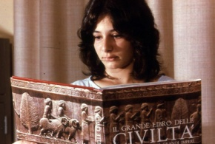
أن يصبح الأنسان مواطن العالم والتاريخ مطلب جديد يميز انسان العصر الحاضر ويؤثر على طريقة الحياة في المدرسة وعلى أسلوب استقبال المعلومات واستهلاك المعرفة. هل هذا هو التزامك ؟

